Slide 1
Definizioni
Chiamiamo esperimento aleatorio ogni fenomeno del mondo reale alle cui manifestazioni può essere associata una situazione di incertezza.
Esempi:
  il lancio di un dado
  l’estrazione dei numeri della Roulette, della tombola o del Lotto
  un sondaggio.
L’insieme dei possibili risultati di un esperimento aleatorio si dice spazio campionario e si indica con Ω.
Esempio:
  nel lancio di un dado, lo spazio campionario è dato dall’insieme Ω = {1, 2, 3, 4, 5, 6}.
Chiamiamo evento aleatorio uno dei possibili esiti di un esperimento aleatorio. In particolare si parla di evento elementare quando l’evento aleatorio coincide con uno dei possibili elementi dello spazio campionario, di un evento composto negli altri casi.
Esempio:
  Nell’estrazione di un numero della tombola: <<esce un numero pari>>, <<esce un numero minore di 10>> (eventi composti), <<esce 5>> (evento elementare).

Slide 2
Definizioni
Ad ogni evento corrisponde quindi un sottoinsieme proprio dello spazio campionario Ω, costituito da tutti e soli gli elementi di Ω che lo verificano; diciamo che questo sottoinsieme è l’insieme di verità dell’evento.
Fra tutti i possibili eventi di un esperimento aleatorio ce ne sono due di tipo particolare:
  l’evento che ha come insieme di verità l’intero spazio campionario e che, poiché si verifica sempre, viene detto evento certo
  l’evento che ha come insieme di verità un insieme vuoto e che, visto che non si verifica mai, viene detto evento impossibile.
Esempi nel lancio di un dado:
  sono eventi certi: <<esce un numero intero minore di 7>>, <<esce un numero positivo>>
  sono eventi impossibili: <<esce il numero 8>>, <<esce un numero di due cifre>>.
Per valutare la possibilità che un evento aleatorio ha di realizzarsi introduciamo il seguente concetto:
La probabilità di un evento E è un numero che esprime una stima della possibilità che esso si verifichi.

Slide 3
Definizione classica
La probabilità di un evento aleatorio E si può valutare in diversi modi; la seguente è la concezione classica.
La probabilità di un evento è il rapporto fra il numero f dei casi ad esso favorevoli ed il numero n degli eventi elementari dello spazio campionario Ω, nell’ipotesi che questo sia un insieme finito.
Si pone cioè
ESEMPIO
  nell’estrazione del primo numero della tombola la probabilità che esca un numero di una sola cifra è
  perché ci sono 9 dischetti che hanno un numero di una sola cifra su un numero complessivo di 90.

Slide 4
Definizione classica
Poiché f è un numero naturale che è sempre minore o uguale a n, la probabilità di un evento E è un numero reale compreso fra 0 e 1; si ha cioè che
In particolare l’evento impossibile ha probabilità 0 (il numero dei casi favorevoli è 0); l’evento certo ha probabilità 1 (il numero dei casi favorevoli è n).
ESEMPIO
Calcoliamo la probabilità che, nell’estrazione dei numeri del Lotto, il primo estratto sulla ruota di Venezia sia compreso tra 20 e 29, estremi inclusi.
I casi possibili sono 90 perché tanti sono i numeri che sono contenuti nell’urna e tutti sono ugualmente possibili.
I casi favorevoli all’evento E: <<il numero estratto è compreso fra 20 e 29, estremi inclusi>> sono 10, infatti sono 10 i numeri compresi fra quelli considerati, quindi

Slide 5
Teoremi
Teorema della probabilità contraria. Se p è la probabilità di un evento E, allora la probabilità dell’evento contrario
E è p(E) = 1− p
ESEMPIO
In un mazzo di 52 carte:
  E: <<esce una carta di cuori>>
  E: <<non esce una carta di cuori>>
  E: <<esce una donna>>
  E: <<non esce una donna>>

Slide 6
Teoremi
Evento unione
Diciamo che E è l’evento unione di A e B e scriviamo E = se riteniamo E verificato quando si verifica A oppure si verifica B.
Evento intersezione
Diciamo che E è l’evento intersezione di A e B e scriviamo E = $A∩B$ se riteniamo E verificato quando si verificano contemporaneamente sia A che B.
Teorema della probabilità totale. Dati due eventi A e B dello stesso spazio campionario Ω, si ha che
Se i due eventi A e B si dicono incompatibili (gli insiemi di verità sono disgiunti)
Se i due eventi si dicono compatibili

Slide 7
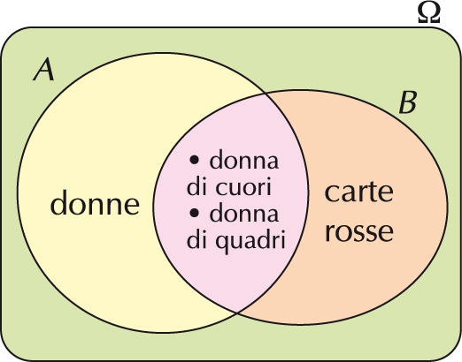
Teoremi
ESEMPIO
Nell’estrazione di una carta da un mazzo, l’evento E <<esce una donna oppure una carta di seme rosso>> è formato da due eventi
A: <<esce una donna>>
B: <<esce una carta di un seme rosso>>
Questi due eventi sono compatibili e la loro intersezione è data da due elementi, come rappresentato in figura.
Considerato che
si ha quindi che:

Slide 8
Probabilità condizionata
Considerati due eventi A e B di un medesimo esperimento aleatorio, si dice probabilità condizionata di A rispetto a B, e si indica con il simbolo p(A|B), la probabilità che si verifichi A supposto di sapere che si è verificato B.
La probabilità condizionata è definita dalla formula
e analogamente
Se da queste due relazioni ricaviamo la probabilità dell’evento intersezione otteniamo il seguente teorema:
Teorema della probabilità composta. La probabilità dell’intersezione di due eventi è uguale al prodotto della probabilità di uno di essi per la probabilità condizionata dell’altro, supposto che il primo si sia verificato:
Quando p(A|B) = p(A), cioè quando il sapere che si è verificato B non altera la probabilità di A, i due eventi si dicono indipendenti; nel caso di eventi indipendenti il teorema della probabilità composta diventa:

Slide 9
Probabilità condizionata
ESEMPIO
Si lancia una moneta e contemporaneamente si estrae una pallina da un’urna che ne contiene 2 rosse, 3 bianche e 5 nere e si vuole valutare la probabilità dell’evento E: <<esce Testa e viene estratta una pallina rossa>>.
L’evento E è l’intersezione dei due eventi elementari:
A: <<esce Testa>>
B: <<esce una pallina rossa>>
e si ha che:
Inoltre i due eventi sono indipendenti perché sapere che dal lancio della moneta è uscito Testa non modifica la probabilità di B, quindi

Slide 10
La definizione statistica
Abbiamo finora sviluppato lo studio della probabilità all’interno del modello classico.
  La concezione classica si adatta ad esperimenti aleatori, quali il lancio di dadi, estrazioni casuali da un gruppo, nei quali si può parlare di eventi favorevoli in rapporto ai casi possibili, tutti equiprobabili.
  Essa non è adatta a valutare la probabilità di eventi in cui non si conosce il numero dei casi possibili o quello dei casi favorevoli, oppure in casi in cui gli eventi non sono equiprobabili.
  In tutti quegli esperimenti aleatori che possono essere ripetuti un numero molto grande di volte si usa il modello statistico o frequentista:
relativamente ad un esperimento aleatorio A, che può essere osservato molte volte, la probabilità di un evento E è il valore a cui tende il rapporto tra il numero di prove che hanno avuto esito favorevole ad E ed il numero totale di prove fatte (tutte alle stesse condizioni) quando queste tendono ad essere un numero molto grande.

Slide 11
La definizione statistica
Il modello frequentista approssima quello classico nelle situazioni in cui, potendo dare anche una valutazione in senso classico, si può effettuare un numero molto grande di prove.
  Questo concetto è espresso dalla legge empirica del caso o legge dei grandi numeri:
In un grande numero di prove, ripetute alle stesse condizioni, la probabilità a posteriori di un evento, cioè la sua frequenza relativa, tende ad essere uguale alla sua probabilità teorica.
ESEMPIO
  Un dado viene lanciato 10 000 volte e le sue facce si sono presentate con queste frequenze:
faccia
1
2
3
4
5
6
frequenza
2766
3715
1728
436
1271
84
  In base alla legge empirica del caso, si può affermare che il dado non è truccato?
  Le facce di un dado regolare hanno la probabilità teorica di presentarsi pari a
continua

Slide 12
La definizione statistica
Per concludere che il dado è regolare, le corrispondenti probabilità statistiche non devono scostarsi di molto da questo valore.
Calcoliamo ciascuna probabilità facendo il rapporto fra la frequenza e il numero di lanci:
faccia
1
2
3
4
5
6
probabilità
0,2766
0,3715
0,1728
0,0436
0,1271
0,0084
  Poiché le probabilità trovate sono molto diverse tra loro e anche dal valore teorico di 0,167, dobbiamo concludere che il dado potrebbe essere truccato.

Slide 13
La definizione statistica
Né il modello classico, né il modello statistico sono però in grado di dare valutazioni di probabilità su esperimenti aleatori che ci coinvolgono direttamente o che non possono essere ripetuti sempre nelle stesse condizioni.
Nel modello soggettivista la probabilità di un evento E è rappresentata dal rapporto fra il prezzo P che un individuo ritiene giusto pagare e la somma S che ha diritto ad avere in cambio se l’evento si verifica, perdendo P se l’evento non si verifica:
In base a questa definizione, nella misura della probabilità di un evento diventa preponderante il fattore soggettivo; essa si adatta perciò a valutare probabilità di eventi quali le scommesse o eventi singoli non ripetibili, come ad esempio una gara sportiva.
ESEMPIO
Carla dice che la sua squadra ha una probabilità del 60% di vincere la partita, mentre Anna sostiene che la probabilità sia solo del 35%. Che significato si attribuisce a questa probabilità?
Carla è disposta a pagare €60 per averne in cambio 100 se la squadra vince, Anna invece, è disposta a pagarne solo 35 perché ha una valutazione più negativa dell’evento.

Slide 14
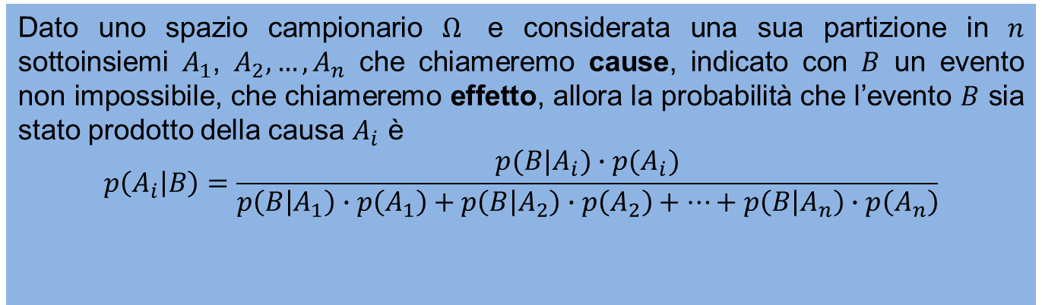
Il Teorema di Bayes
Il Teorema di Bayes serve a stabilire quali fra le possibili cause hanno dato luogo ad un evento.
Dato uno spazio campionario $Ω$ e considerata una sua partizione in $n$ sottoinsiemi $A_{1}$, $A_{2},…,A_{n}$ che chiameremo cause, indicato con $B$ un evento non impossibile, che chiameremo effetto, allora la probabilità che l’evento $B$ sia stato prodotto della causa $A_{i}$ è
$$p\left(A_{i} | B\right)=\frac{p(B|A_{i})∙p(A_{i})}{p\left(B | A_{1}\right)∙p\left(A_{1}\right)+p\left(B | A_{2}\right)∙p\left(A_{2}\right)+…+p\left(B | A_{n}\right)∙p\left(A_{n}\right)}$$

Slide 15
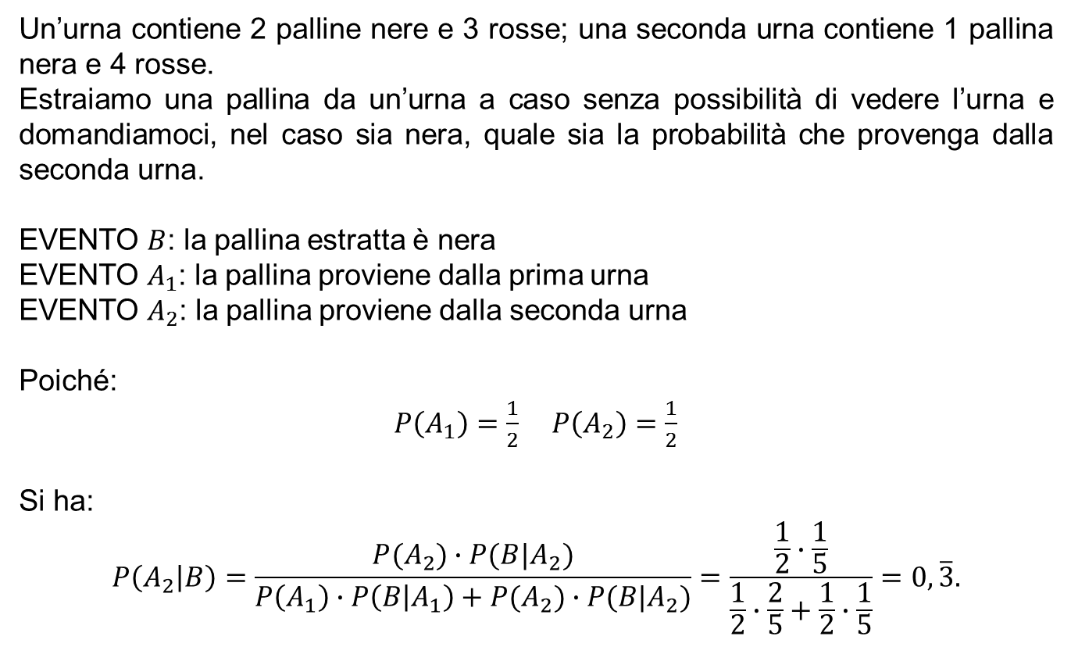
La definizione statistica
ESEMPIO
Un’urna contiene 2 palline nere e 3 rosse; una seconda urna contiene 1 pallina nera e 4 rosse.
Estraiamo una pallina da un’urna a caso senza possibilità di vedere l’urna e domandiamoci, nel caso sia nera, quale sia la probabilità che provenga dalla seconda urna.
EVENTO $B$: la pallina estratta è nera
EVENTO $A_{1}$: la pallina proviene dalla prima urna
EVENTO $A_{2}$: la pallina proviene dalla seconda urna
Poiché:
$P\left(A_{1}\right)=\frac{1}{2}$ $P\left(A_{2}\right)=\frac{1}{2}$
Si ha:
$$P\left(A_{2} | B\right)=\frac{P(A_{2})∙P(B|A_{2})}{P\left(A_{1}\right)∙P\left(B | A_{1}\right)+P(A_{2})∙P(B|A_{2})}=\frac{\frac{1}{2}∙\frac{1}{5}}{\frac{1}{2}∙\frac{2}{5}+\frac{1}{2}∙\frac{1}{5}}=0,\overline{3}.$$

